Slide 1
ENFOQUE DEL PACIENTE CON HERIDA PRECORDIAL
Sandra López Tamayo
Residente de cirugía general

Slide 2
Contenido
Anatomía.
Epidemiología.
Mecanismos de trauma.
Presentación clínica.
Enfoque diagnóstico.
Tratamiento.
Seguimiento.

Slide 3
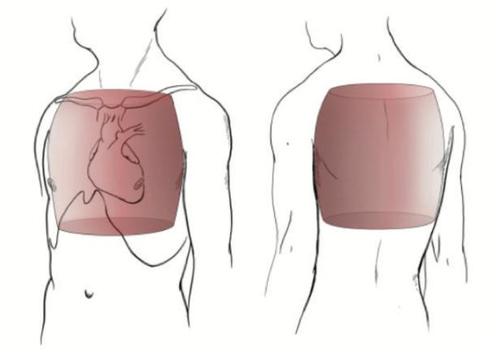
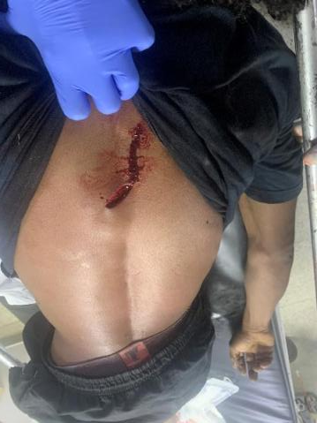
Anatomía
REGIÓN PRECORDIAL:
Límite superior: clavículas.
Límites laterales: línea medio clavicular o plano sobre los pezones.
Límite inferior: reborde costal inferior.
“Caja cardíaca tridimensional.”
Tomado de Guillamondegui O, Dennis B. Contemporary management of civilian trauma. Surg Clin. 2017;97(5):947-1198.
Notes:
zona de riesgo para las heridas precordiales incluye la región axilar posterior izquierda inclusive cruzando hasta la línea paravertebral derecha. En el 2017, Guilla- mondegui y cols. realizaron una revisión de la literatura donde concluían que el tórax y las zonas de riesgo para heridas precordiales deberían ser analizadas en tres dimensiones, conformando un cilindro o barril que explicaría por qué las lesiones en el hemitórax derecho potencialmente podrían generar una lesión cardíaca

Slide 4
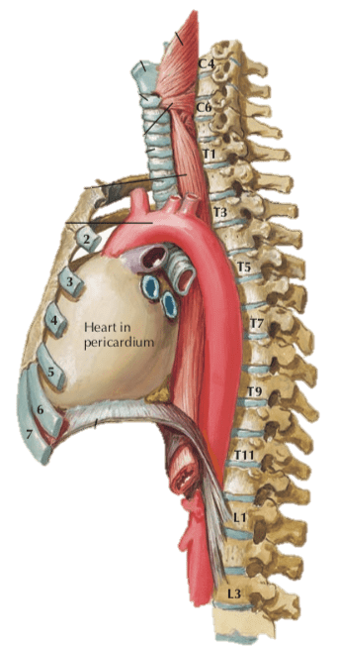
Anatomía
Caja torácica:
Manubrio – esternón.
Clavículas.
Cuerpos vertebrales.
Cavidad torácica (mediastino – pleural):
Corazón.
Grandes vasos:
Aorta torácica y afluentes.
Venas cavas.
Vía aérea y digestiva.
Pulmones.
Notes:
El corazón, la aorta torácica y sus afluentes están encerrados en el esqueleto torácico compuesto por manubrio, esternón, clavículas, caja torácica y cuerpos vertebrales. Esta caja rígida protege el corazón, los pulmones y los grandes vasos

Slide 5
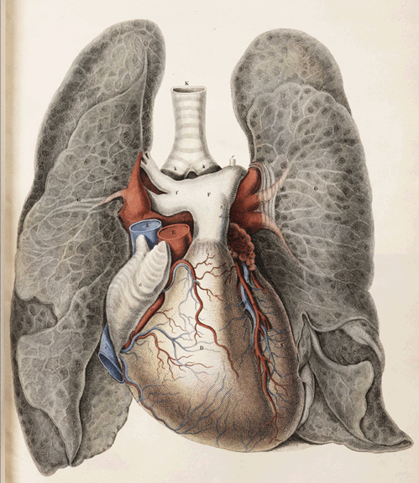
Anatomía
Pericardio:
Lámina fibrosa.
Lámina serosa:
Parietal.
Visceral.
Líquido pericárdico
Cara pulmonar
Cara esternocostal
Cara diafragmática

Slide 6
Epidemiología
Incidencia- prevalencia de heridas precordiales desconocida:
Violencia civil y conflictos armados.
Trauma de tórax responsable 25% de la mortalidad por accidentes de tránsito:
10-70%: trauma cardiaco cerrado.
Lesión potencialmente mortal:
25 - 50% llegan vivos al hospital (trauma penetrante).
87% heridas de los ventrículos.
Tipo de lesión implica pronóstico:
Aurícula derecha.
Lesiones multicámara.
Lesiones por proyectil de arma de fuego.
Notes:
la mortalidad general por traumatismo penetrante no ha cambiado significativamente, incluso en los principales centros de traumatología.2 La incidencia real de lesión cardíaca cerrada (BCI) es desconocido. Dado que el traumatismo torácico ha sido históricamente responsable del 25% de las muertes por accidentes automovilísticos, es posible que entre el 10% y el 70% de este subgrupo haya sido el resultado de una rotura cardíaca cerrada
El traumatismo cardíaco penetrante es una lesión muy letal, y sólo entre el 25% y el 50% de las víctimas sobreviven el tiempo suficiente para llegar al hospital según las revisiones de los médicos forenses
No existe con certeza una estadística que permita deter- minar una incidencia y prevalencia confiable de las heridas precordiales, esto explicado por las dinámicas cambiantes de la violencia civil y los conflictos armados a nivel mundial. En un hospital de Medellín, entre 1990 y 1994 se logra- ron recolectar 1.022 pacientes con heridas cardíacas, de los cuales 642 sobrevivieron a la toracotomía(1), una de las series más numerosas del mundo.
Durante las últimas 2 décadas, ha habido un cambio en la frecuencia de las heridas por arma blanca a las heridas de bala
Entre ambos mecanismos, la cámara del corazón lesionada con mayor frecuencia es el ventrículo derecho (VD)
Cuando se combinan con las lesiones del ventrículo izquierdo, las lesiones del ventrículo pueden representar hasta el 87% de todas las lesiones cardíacas penetrantes31. La ubicación de las lesiones individuales puede afectar el pronóstico. Las lesiones del VD parecen tener la mejor supervivencia "al alta", cerca del 60%, mientras que las lesiones de la aurícula derecha supuestamente son la mitad. Estos datos están potencialmente sesgados por la diferencia en la frecuencia de las 2 lesiones, y algunas series no demuestran diferencias en mortalidad.
Algunas series identifican la lesión multicámara como un predictor independiente de mortalidad y un producto único de las heridas de bala31. Las lesiones balísticas, en general, son más letales que las heridas por arma blanca, y esto puede deberse al aumento de las lesiones multicámara.

Slide 7
Mecanismos de trauma
TRAUMA PENETRANTE:
Proyectil arma de fuego.
Arma cortopunzante.
Frecuentemente afectado:
Ventrículo derecho (43%).
Ventrículo izquierdo (33%).
Aurícula derecha (10% -15%).
Arterias coronarias (4,4%).
Heridas simples.
Heridas complejas.
Mortalidad:
75,5%: choque hemorrágico.
22,5%: taponamiento cardíaco.
Notes:
proyectiles de arma de fuego de baja o alta velocidad; de carga única o múltiple. Heridas por arma corto punzante. Lesiones por armas corto contundente o punzante.
El traumatismo penetrante es un mecanismo común de lesión cardíaca, La ubicación de la lesión al corazón esta directamente asociada con la ubicación de la lesión en la pared del tórax. La áreas más frecuentemente afectadas son los ventrículos por su ubicación anterior, el derecho 40-50%, Ventrículo izquierdo 30-40%, Aurícula derecha 10- 15%, Aurícula izquierda 3-7%, Arterias coronarias 2-5%.
Las heridas pueden presentarse de dos maneras: como heridas simples, únicas, pequeñas, de bordes definidos y de fácil acceso o como heridas complejas, de gran tamaño, múltiples, de acceso difícil o con compromiso evidente de las arterias coronarias. Las lesiones valvulares o septales subyacentes rara vez son percibidas durante el acto operatorio.

Slide 8
Mecanismos de trauma
Transmisión de presión intratorácica.
Efecto hidráulico.
Desaceleración entre áreas fijas y móviles.
Fuerza directa a la pared.
Penetración desde un hueso roto.
TRAUMA CERRADO:
Caídas de altura.
Accidentes de tránsito.
Contusiones → ruptura → hernia cardíaca.
Notes:
caídas de altura o accidentes de tránsito; en las cuales la fuerza del trauma esta relacionada con la velocidad y la masa de los cuerpos comprometidos en
el accidente. Se pueden encontrar lesiones internas producidas por aplastamiento o el desplazamiento de fragmentos óseos como las costillas o el esternón.
En el trauma cerrado se pueden encontrar lesiones que van desde contusiones insignificantes de miocardio hasta rotura cardíaca o hernia cardíaca. Esto ocurre por la transferencia de energía directa al corazón o por un mecanismo de compresión del corazón entre el esternón y la columna vertebral o por fractura esternal. La rotura cardíaca se puede manifestar con trombosis coronaria, insuficiencia cardiaca, arritmias complejas entre otras.
La biomecánica de la rotura cardíaca cerrada incluye lo siguiente: (1) transmisión directa del aumento de la presión intratorácica a las cámaras del corazón; (2) un efecto hidráulico de una gran fuerza aplicada a las venas abdominales o de las extremidades, que hace que la fuerza se transmita a la aurícula derecha; (3) una fuerza de desaceleración entre áreas fijas y móviles, que explica los desgarros atriocavas; (4) una fuerza directa que causa contusión miocárdica, necrosis y ruptura retardada; y, como se señaló anteriormente, (5) penetración desde una costilla rota o esternón fracturado
La rotura traumática de la aorta torácica también se asocia con rotura cardiaca letal en casi el 25% de los pacientes.

Slide 9
Mecanismos de trauma
TRAUMA IATROGÉNICO:
Catéteres subclavios, yugulares.
Procedimientos endovasculares.
Generalmente pequeñas: pericardiocentesis o ventana pericárdica.
DAÑO ELÉCTRICO:
Paro cardíaco.
Necrosis miocárdica aguda.
Insuficiencia ventricular.
Arritmias.
Efecto sobre tejidos excitables – calor directo – caídas.
Notes:
catéteres subclavios, yugulares o durante procedimiento endo- vasculares.
En el trauma iatrogénico los sitios comunes de lesión incluyen la subclavia izquierda o en la vena yugular interna izquierda o la vena cava. Estas pequeñas perforaciones a veces conducen a un taponamiento cardíaco compensado el cual se puede manejar con drenaje por pericardiocentesis generalmente tienen éxito, en algunas ocasiones no es posible y se requiere la realización de una ventana pericárdica subxifoidea o esternotomía media. En la operación, cuando se abre el pericardio, el sitio de la lesión a veces ha sellado y puede ser difícil de encontrar.
complicaciones cardíacas después de una lesión eléctrica incluyen las siguientes: paro cardíaco inmediato; necrosis miocárdica aguda con o sin insuficiencia ventricular; isquemia miocardica; arritmias; anomalías de la conducción; hipertensión aguda con vasoespasmo periférico; y anomalías asintomáticas, inespecíficas evidentes en un electrocardiograma (ECG). El daño por lesión eléctrica se debe a los efectos directos sobre los tejidos excitables, el calor generado por la corriente eléctrica y las lesiones asociadas por caídas, explosiones o incendios

Slide 10
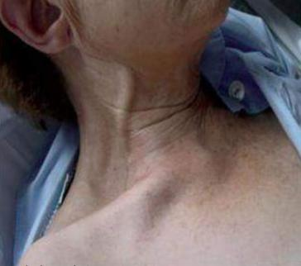
Presentación clínica
TRAUMA PENETRANTE:
Asintomáticos → in extremis.
Choque:
Hipovolémico.
Obstructivo:
Taponamiento o neumotórax a tensión.
Signos clínicos:
Triada de Beck.
Signo de Kussmaul.
Pulso paradojal.
Notes:
Sospechar en todo paciente con lesiones en epigastrio o región precordial
espectro clínico que va desde asintomáticos con signos vitales normales hasta un paro cardíaco. Sin embargo, hasta el 80% de las heridas por arma blanca que lesionan el corazón eventualmente causarán taponamiento.
A medida que se acumula sangre pericárdica, se produce una disminución del llenado ventricular, lo que lleva a una disminución del volumen sistólico. Un aumento compensatorio de las catecolaminas conduce a taquicardia y aumento de las presiones de llenado del corazón derecho. Los límites de la distensibilidad del lado derecho se alcanzan cuando el pericardio se llena de sangre y el tabique se desplaza hacia el lado izquierdo, comprometiendo aún más la función del ventrículo izquierdo. Tan solo 60 a 100 ml de sangre en el saco pericárdico pueden producir el cuadro clínico de taponamiento
Los hallazgos clásicos de la tríada de Beck (sonidos cardíacos alejados, hipotensión e ingurgitación yugular) se logra observar en un grupo muy pequeño de pacientes. El pulso paradójico (una caída sustancial de la presión arterial sistólica durante la inspiración) y el signo de Kussmaul (aumento de la ingurgitación yugular con la inspiración) también se pueden encontrar en algunos pacientes, pero tampoco son signos confiables. El signo más confiable de taponamiento cardíaco es el pulso paradójico.
Las heridas de bala en el corazón con una lesión mayor y un defecto pericárdico mayor se asocian con mayor frecuencia con hemorragia que con taponamiento. Por lo tanto, estos pacientes a menudo se presentan con desangrado en una cavidad pleural.

Slide 11
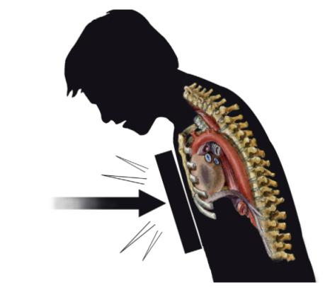
Presentación clínica
TRAUMA CERRADO:
Alto índice de sospecha:
Fracturas costales o esternales.
Contusión pulmonar o hallazgos pleurales.
Tórax inestable.
Dolor precordial.
Hemorragia.
Taponamiento cardíaco-
Arritmias:
Extrasístoles ventriculares.
Taquicardia ventricular.
Fibrilación ventricular.
Notes:
taponamiento, hemorragia o disfunción cardíaca grave. La rotura del tabique y la disfunción valvular (rotura de la valva, rotura del músculo papilar o de las cuerdas) pueden aparecer inicialmente sin síntomas, pero luego causar insuficiencia cardíaca tardía.
as contracciones ventriculares prematuras son frecuentes, pero la taquicardia ventricular, la fibrilación ventricular y la taquicardia supraventricular suelen ocurrir dentro de las primeras 24 a 48 horas después de la lesión.
La hipotensión posicional es el sello distintivo de la hernia cardíaca debido a la rotura pericárdica

Slide 12
Enfoque del paciente
Evaluación ABCDE según ATLs.
Acceso venoso y muestras de sangre → pruebas cruzadas.
Signos externos externos de trauma.
Examen dirigido a detectar triada de Beck → pulso paradójico:
Signos de inestabilidad:
PAS <90 y signos de hipoperfusión
PAS >90 pero:
Necesidad de vasopresores.
BE >-5mmol/L.
Notes:
EXAMEN FÍSICO
El diagnóstico de una lesión cardíaca requiere un alto índice de sospecha. En la presentación inicial en el centro de emergencia, se evalúan las vías respiratorias, la respiración y la circulación según el protocolo de soporte vital avanzado para traumatismos y se tratan según sea necesario.17 Se obtiene un acceso intravenoso y se envía una muestra de sangre para tipo y prueba cruzada. Se examina al paciente para detectar la tríada de Beck, así como el pulso paradójico y el signo de Kussmaul.
Estos hallazgos sugieren una lesión cardíaca pero, como se señaló anteriormente, sólo están presentes en el 10% de los pacientes con taponamiento cardíaco.

Slide 13
Enfoque del paciente: herida penetrante
PACIENTE INESTABLE:
Neumotórax a tensión – taponamiento cardiaco – choque hemorrágico → traslado a quirófano.
PACIENTE in extremis:
Toracotomía de reanimación.
TORACOTOMÍA DE REANIMACIÓN :
Paro cardíaco recuperable después del trauma:
Trauma penetrante a tórax y < 15min de RCCP pre hospitalario.
Trauma penetrante no torácico y < 5 min de RCCP pre hospitalario.
Trauma cerrado y < 10min de RCCP pre hospitalaria.
Hipotensión grave persistente (PAS < 60) y sospecha de:
Taponamiento cardíaco.
Hemorragia intratorácica o intraabdominal.
Embolia gaseosa.
Notes:
El paciente se somete simultáneamente a una evaluación enfocada con ecografía para trauma (FAST) (ver más adelante). Si el FAST muestra líquido pericárdico en un paciente inestable (presión arterial sistémica <90 mm Hg), el traslado al quirófano es inmediato si el paciente tiene signos de vida.
Los pacientes in extremis por taponamiento o hemorragia intrapleural sospecha o confirmada requieren toracotomía en el departamento de emergencias para reanimación.
Las indicaciones actuales para este procedimiento por parte del personal quirúrgico se dividen en dos categorías e incluyen las siguientes:
Paro cardíaco recuperable después de la lesión
• Pacientes con traumatismo torácico penetrante y menos de 15 minutos de RCP prehospitalaria
• Pacientes con traumatismo penetrante no torácico y menos de 5 minutos de RCP prehospitalaria
• Pacientes con traumatismo cerrado y menos de 10 minutos de RCP prehospitalaria
Hipotensión grave persistente después de la lesión (presión arterial sistólica <60 mm Hg) debido a
•Taponamiento cardíaco
• Hemorragia: intratorácica, intraabdominal, de extremidades, cervical
•Embolia gaseosa

Slide 14
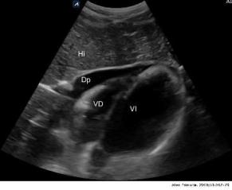
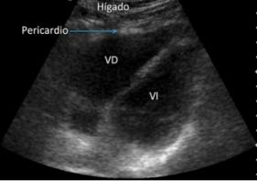
Enfoque del paciente: herida penetrante
PACIENTE ESTABLE:
Focused abdominal sonography for trauma.
Detectar presencia de colecciones líquidas anormales:
Segura.
Portátil
Se puede repetir.
Sensibilidad 83,3% .
Especificidad 99,7%.
Positiva: >50mL de líquido en pericardio.
Notes:
FAST
Un examen de ultrasonido realizado por un cirujano (FAST) del saco pericárdico es muy preciso para determinar la presencia de un hemopericardio agudo, hemotórax o neumotórax (ver más adelante).
El examen FAST evalúa cuatro ventanas anatómicas para detectar la presencia de líquido pericárdico o intraabdominal. En este contexto, la ecografía no pretende alcanzar la precisión de los estudios realizados en la sala de radiología o cardiología, sino determinar la presencia de colecciones anormales de líquido23. La ecografía es segura, portátil y rápida y puede repetirse según se indique. Si lo realiza un cirujano capacitado en pacientes con traumatismo del tronco, principalmente heridas penetrantes en el tórax y traumatismo cerrado en el abdomen, la sensibilidad y especificidad generales fueron 83,3% y 99,7%,

Slide 15
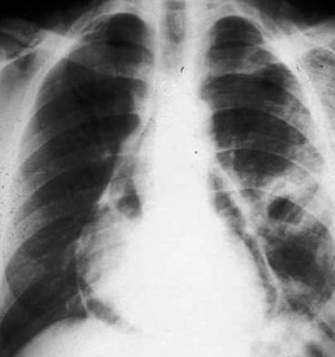
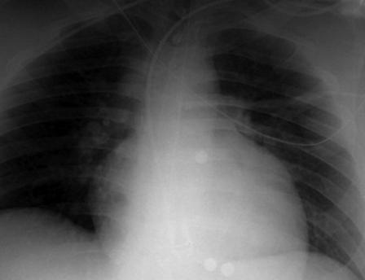
Enfoque del paciente: herida penetrante
PACIENTE ESTABLE:
Rayos X de tórax:
Ensanchamiento de la silueta cardíaca.
Neumopericardio.
Borramiento del botón aórtico.
Notes:
La radiografía de tórax de rutina es más valiosa para diagnosticar un hemotórax, un neumotórax o el rastro de un misil; confirmar la presencia de un misil en el mediastino; o documentar la presencia de un hematoma mediastínico o extrapleural. La TC torácica hará lo mismo, además de documentar la trayectoria, localizar con precisión un misil y confirmar lesiones en otras estructuras del mediastino.
Ayudan para definir la localización y la trayectoria de los proyectiles, particularmente en las heridas que atraviesan el mediastino.

Slide 16
Enfoque del paciente: herida penetrante
PACIENTE ESTABLE:
TAC de tórax:
Pacientes con heridas por PAF.
¿Trayectoria?
Hemo – neumopericardio.
NO en pacientes que no responden a la reanimación.
NO debe impedir el transporte del paciente a un centro de trauma.
En caso de FAST pericárdico positivo, no se debe retrasar la cirugía para realización de TAC.
Notes:
Ayudan para definir la localización y la trayectoria de los proyectiles, particularmente en las heridas que atraviesan el mediastino.
(1) no hay ningún papel para la evaluación por TC de los pacientes que no responden a la reanimación, (2) la TC no debe impedir el transporte de pacientes estables a un centro mejor equipado para tratar las lesiones cardíacas, (3) en el contexto de un derrame pericárdico positivo por ultrasonido, el cirujano no debe retrasar la intervención quirúrgica para realizar una tomografía computarizada.

Slide 17
Enfoque del paciente: herida penetrante
PACIENTE ESTABLE:
ECOCARDIOGRAFÍA FORMAL:
Transtorácica o transesofágica.
Personal especializado.
Sensibilidad 56%, especificidad 93%.
Evalúa:
Movimiento de las paredes cardíacas.
Anormalidades valvulares.
Defectos del septo.
Notes:
ECOCARDIOGRAFÍA FORMAL
Para evaluar hallazgos más sutiles de BCI, como movimiento de la pared o anomalías valvulares o septales en el paciente estable, se obtiene una ecocardiografía transtorácica formal o una ecocardiografía transesofágica
La ecocardiografía formal es más útil en las siguientes situaciones: (1) diagnóstico de sangre intrapericárdica y fisiología del taponamiento; (2) evaluación intraoperatoria de la cavidad pericárdica y el corazón durante un procedimiento no torácico; (3) diagnóstico de defectos del tabique cardíaco e insuficiencia valvular; y (4) diferenciar entre disfunción ventricular y taponamiento cardíaco, particularmente en pacientes mayores. Es interesante que la mayoría de las BCI identificadas por ecocardiografía rara vez requieren un tratamiento agudo.

Slide 18
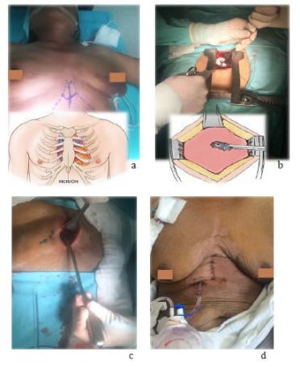
Enfoque del paciente: herida penetrante
PACIENTE ESTABLE: → diagnóstico invasivo.
Pericardiocentesis:
Actualmente en desuso por el trauma iatrogénico asociado.
Útil en lesiones por cateterismos cardíacos.
Ventana pericárdica:
Sensibilidad 100% - especificidad 92%.
En cirugía, idelamente bajo anestesia general.
Por toracoscopia.
Notes:
PERICARDIOCENTESIS
La pericardiocentesis ha tenido un apoyo histórico significativo, especialmente hace años cuando la mayoría de las heridas cardíacas penetrantes se producían con picahielos y los pacientes (supervivientes) llegaban varias horas y / o días después de la lesión. En tales casos, había una clasificación natural de las lesiones cardíacas más graves y la sangre intrapericárdica se había desfibrinado y era fácil de extraer. Como ahora probablemente hay más lesiones por pericardiocentesis que por diagnósticos precisos, casi todos los cirujanos traumatólogos desaconsejan el uso de la pericardiocentesis para diagnosticar un traumatismo cardíaco agudo10. Una indicación para su uso sería una lesión iatrogénica causada por cateterismo cardíaco, momento en el que la descompresión inmediata de el taponamiento puede salvar vidas, especialmente en el entorno en el que no hay un cirujano disponible.
VENTANA PERICARDCA SUBXIFOIDEA
Se puede realizar una ventana pericárdica subxifoidea en el departamento de emergencias o en el quirófano con el paciente con anestesia general o local. En un estudio prospectivo, Meyer et al28 compararon la ventana pericárdica subxifoidea con la ecocardiografía en casos de lesión cardíaca penetrante y reportaron que la sensibilidad y especificidad de la ventana pericárdica subxifoidea fueron del 100% y 92%, respectivamente, en comparación con 56% y 93%, respectivamente. , con ecocardiografía.

Slide 19
Enfoque del paciente: trauma cerrado
Enzimas cardíacas:
Permanecen elevadas hasta 7 días.
Mejor especificidad: troponina T.
No se realizan de manera rutinaria para diagnóstico sino para seguimiento.
Monitorización electrocardiográfica:
Cambios en la repolarización.
Taquicardia sinusal.
Extrasístoles ventriculares.
Arritmias ventriculares → poco específicas:
Descartar alteraciones electrolíticas o del estado ácido base, compromiso de la oxigenación, intoxicación.
Notes:
ENZIMAS CARDÍACAS
La relación entre los niveles de troponina y el pronóstico de BCI ha sido controvertida20. Por lo tanto, las mediciones de troponina no se realizan en todos los centros a menos que se esté evaluando una enfermedad arterial coronaria concomitante.
Por lo tanto, un ECG de detección de 12 derivaciones se encuentra en la guía BCI de la Eastern Association for the Surgery of Trauma

Slide 20
Enfoque del paciente: trauma cerrado
Ecocardiografía formal:
Contusiones miocárdicas.
Alteración de la motilidad cardíaca.
Disfunción valvular.
Trombos intracavitarios.
Alteraciones del septo.
TAC de tórax:
Parénquima pulmonar.
Grandes vasos.
Vía aérea o digestiva.
Poca utilidad en trauma cardíaco no penetrante.
Notes:
ECOCARDIOGRAFÍA FORMAL
Transtorácica o transesofágica
Personal especializado
Sensibilidad 56% Especificidad 93%

Slide 21
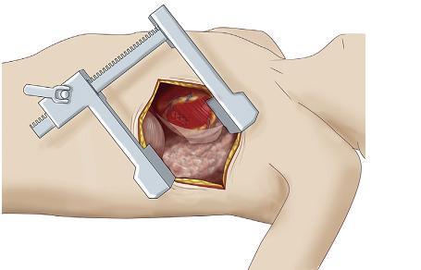
Tratamiento
TRAUMA PENETRANTE:
Traslado rápido a institución hospitalaria adecuada.
Paciente in extremis con signos de vida:
Respuesta pupilar – gasping – actividad eléctrica organizada en el monitor.
TORACOTOMÍA DE REANIMACIÓN:
Liberar el taponamiento cardíaco.
Controlar el sangrado vascular o cardíaco.
Controlar embolismo masivo por fístula broncopleural.
Masaje cardíaco directo.
Pinzamiento de la aorta torácica descendente.
Notes:
respuesta pupilar, ventilación espontánea, pulso carotídeo, presión arterial palpable, movimiento de extremidades y actividad eléctrica en el ECG.
Tratamiento
LESIÓN PENETRANTE (VER ATLAS FIGURA 29)
Debido a la letalidad de las lesiones cardíacas penetrantes, el transporte rápido a una instalación adecuada es importante para la supervivencia. Los tiempos de transporte rápidos y la intubación endotraqueal exitosa son factores positivos para la supervivencia cuando el paciente sufre una lesión cardíaca sin pulso; sin embargo, datos recientes sobre pacientes hipovolémicos sugieren que la ventilación con presión positiva puede tener un efecto adverso sobre el gasto cardíaco29,30.
En el paciente detenido o moribundo con un examen FAST pericárdico positivo, la exposición del corazón se logra mediante una toracotomía anterolateral izquierda, como se señaló anteriormente (fig. 30-2).
Esto permite el acceso al pericardio y el corazón y la exposición de la aorta torácica descendente para el pinzamiento cruzado, si es necesario. Esta incisión se puede extender a través del esternón para tener acceso al lado derecho del tórax y para una mejor exposición de la aurícula derecha. El acceso manual al hemitórax derecho desde el lado izquierdo del tórax también se puede lograr a través del mediastino anterior mediante disección roma. Esto permite una evaluación rápida del lado derecho del tórax en busca de lesiones importantes sin seccionar el esternón ni colocar un tubo torácico separado. Una vez que se ingresa al espacio pleural izquierdo, el pulmón se puede retraer hacia arriba para permitir el pinzamiento de la aorta torácica descendente distal a la arteria subclavia izquierda. La cantidad de sangre presente en el tórax izquierdo sugiere si el problema principal es la hemorragia o el taponamiento. Se abre el pericardio anterior al nervio frénico, se identifican las lesiones y se realiza el control de la hemorragia o la reparación.

Slide 22
Tratamiento
TORACOTOMÍA DE REANIMACIÓN.
Notes:
La cantidad de sangre presente en el tórax izquierdo sugiere si el problema principal es la hemorragia o el taponamiento. Se abre el pericardio anterior al nervio frénico, se identifican las lesiones y se realiza el control de la hemorragia o la reparación.

Slide 23
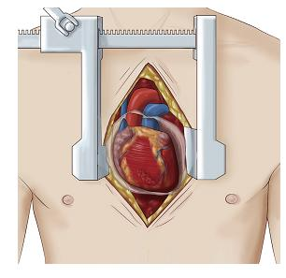
Tratamiento
TRAUMA PENETRANTE:
Traslado rápido a institución hospitalaria adecuada.
Paciente inestable con FAST pericárdico positivo → CIRUGÍA.
ESTERNOTOMÍA:
Mediastino.
Corazón.
TORACOTOMÍA:
Más rápida.
Limitaciones técnicas para abordar corazón derecho.
Notes:
En pacientes hemodinámicamente estables, en particular aquellos con heridas por arma blanca en el precordio, se puede utilizar una esternotomía media. Esto permite la exposición de las estructuras anteriores del corazón, pero limita el acceso a las estructuras mediastínicas posteriores y a la aorta torácica descendente para el pinzamiento cruzado.
Aunque las lesiones posteriores pueden tratarse, estas requieren una hábil retracción y visualización durante la reparación.
Una técnica deficiente durante la reparación cardíaca puede resultar en agrandamiento de la lesión o lesión de las arterias coronarias. Si el médico tratante inicial no se siente cómodo suturando el corazón lesionado, se puede aplicar una pinza vascular Satinsky a la aurícula o presión digital al ventrículo hasta que llegue un cirujano experimentado. Un orificio grande en un ventrículo puede requerir la inserción temporal de un catéter con balón de Foley, el uso de suturas de colchón horizontales cruzadas a cada lado de la lesión, la oclusión temporal de las venas cavas superior e inferior (oclusión de entrada) o la inyección intravenosa de 3 mg de adenosina. Dado que la cardiorrafia en el centro de urgencias conlleva una incidencia del 30% de pinchazos con aguja para el operador, una grapadora cutánea especial permite una reparación cardíaca rápida sin el uso de una aguja31 (fig. 30-3). Las reparaciones son definitivas, aunque se pueden apuntalar en quirófano.
Las lesiones adyacentes a las arterias coronarias pueden tratarse colocando suturas de colchón profundamente en la arteria, evitándola (fig. 30-4). Se requiere soporte mecánico o derivación cardiopulmonar en menos del 2% al 3% de los pacientes en situaciones agudas4.

Slide 24
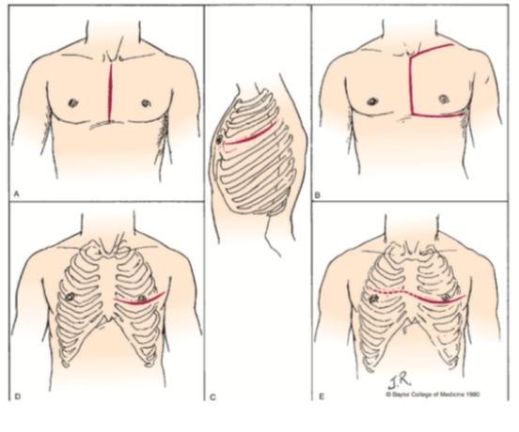
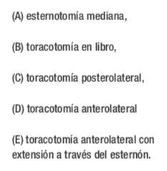
Tratamiento
Tomado de Wall MJ, Tsai PI, Mattox KL. Hearth and thoracic vascular injuries. En: Mattox K, Moore E, Feliciano DV, editores. Trauma. 8a. ed. Nueva York: McGraw-Hill Professional; 2017
Notes:
En pacientes hemodinámicamente estables, en particular aquellos con heridas por arma blanca en el precordio, se puede utilizar una esternotomía media. Esto permite la exposición de las estructuras anteriores del corazón, pero limita el acceso a las estructuras mediastínicas posteriores y a la aorta torácica descendente para el pinzamiento cruzado.
Aunque las lesiones posteriores pueden tratarse, estas requieren una hábil retracción y visualización durante la reparación.
Una técnica deficiente durante la reparación cardíaca puede resultar en agrandamiento de la lesión o lesión de las arterias coronarias. Si el médico tratante inicial no se siente cómodo suturando el corazón lesionado, se puede aplicar una pinza vascular Satinsky a la aurícula o presión digital al ventrículo hasta que llegue un cirujano experimentado. Un orificio grande en un ventrículo puede requerir la inserción temporal de un catéter con balón de Foley, el uso de suturas de colchón horizontales cruzadas a cada lado de la lesión, la oclusión temporal de las venas cavas superior e inferior (oclusión de entrada) o la inyección intravenosa de 3 mg de adenosina. Dado que la cardiorrafia en el centro de urgencias conlleva una incidencia del 30% de pinchazos con aguja para el operador, una grapadora cutánea especial permite una reparación cardíaca rápida sin el uso de una aguja31 (fig. 30-3). Las reparaciones son definitivas, aunque se pueden apuntalar en quirófano.
Las lesiones adyacentes a las arterias coronarias pueden tratarse colocando suturas de colchón profundamente en la arteria, evitándola (fig. 30-4). Se requiere soporte mecánico o derivación cardiopulmonar en menos del 2% al 3% de los pacientes en situaciones agudas4.

Slide 25
Tratamiento
PENETRANTE PAF.
REBOA.
Notes:
Para los pacientes estables con múltiples heridas de bala torácicas, el diagnóstico en el pasado se lograba con radiografías de tórax en dos proyecciones, fluoroscopia, angiografía o ecocardiografía. Recientemente, se ha utilizado una tomografía computarizada multidetector para determinar las trayectorias de misiles y localizar cualquier fragmento. Como se señaló anteriormente, el tratamiento de los misiles intracardíacos retenidos es individualizado32-34. Se recomienda la extracción de los misiles intracardíacos que son del lado izquierdo, miden más de 1 a 2 cm o tienen una forma rugosa o que producen síntomas. Aunque se ha recomendado un abordaje directo, con o sin derivación cardiopulmonar, un gran porcentaje de cuerpos extraños del lado derecho ahora se pueden eliminar mediante técnicas endovasculares, como se mencionó anteriormente. Alternativamente, los que se encuentran en la periferia de la aurícula o el ventrículo derecho se pueden atrapar con suturas circundantes contra las paredes de la cámara más delgadas, se hace una incisión en el músculo, se retira el misil y luego se realiza la cardiorrafia.
REBOA
La oclusión de la aorta con balón endovascular de reanimación (REBOA) a través del acceso de la arteria femoral se está utilizando ahora para evitar la necesidad de abrir el tórax para pinzar la aorta torácica descendente. . De interés, se ha vuelto común en el tratamiento de aneurismas aórticos abdominales rotos36,37. Para traumatismos, REBOA se recomienda principalmente para pacientes hemodinámicamente inestables con un ritmo cardíaco intacto y una lesión subdiafragmática o fractura pélvica. En tal paciente, el balón se infla en el diafragma (zona) o en la bifurcación de la aorta abdominal (zona 3), respectivamente38,39. Esta técnica es menos útil para lesiones vasculares torácicas, ya que el inflado del balón ocluiría la aorta distal a posibles lesiones que provocan un aumento de la hemorragia. Tiene su propio perfil de complicaciones, con informes de problemas de acceso femoral que conducen a la amputación

Slide 26
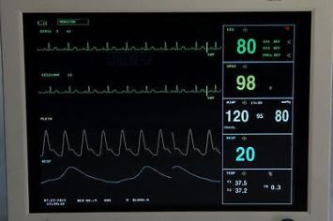
Tratamiento
TRAUMA CERRADO:
Traslado rápido a institución hospitalaria adecuada:
Monitorización cardíaca para evaluación de arritmias.
Ecocardiografía para definir lesiones.
LESIÓN CARDÍACA COMPLEJA:
Lesión de las arterias coronarias.
Heridas del septum.
Lesiones valvulares.
Cirugía cardiovascular.
Notes:
Se presume que los pacientes con arritmias cardíacas de nueva aparición sin hipotensión después de un traumatismo torácico cerrado tienen un BCI y son ingresados en una cama monitorizada13.
Otros pacientes con lesión torácica cerrada e hipotensión inexplicable (descartar shock cardiogénico), presuntas arritmias cardíacas de nueva aparición e hipotensión o antecedentes de enfermedad cardíaca o cirugía son ingresados en una UCI

Slide 27
Seguimiento
Secuelas secundarias:
Anormalidades valvulares.
Fístulas intracardiacas.
Ecocardiografía durante la hospitalización inicial.
Secuelas tardías (56%):
Ecocardiografía 3-4 semanas después del alta médica.
Notes:
Como se discutió anteriormente, las secuelas secundarias en los sobrevivientes de un traumatismo cardíaco incluyen anomalías valvulares y fístulas intracardíacas. El examen clínico posoperatorio temprano y los hallazgos del ECG para diagnosticar estas entidades no son confiables. Por tanto, se recomienda la ecocardiografía durante la hospitalización inicial en todos los pacientes para identificar una lesión oculta y establecer un estudio basal4,28,41. Dado que la incidencia de secuelas tardías puede llegar al 56%, la ecocardiografía de seguimiento de 3 a 4 semanas después de que algunos recomendaran lesiones.28,41

Slide 28
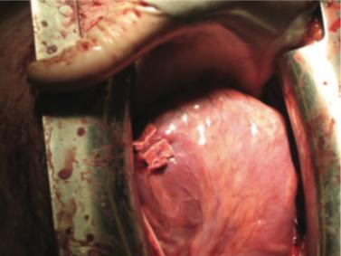
Conclusiones
Trauma torácico es una entidad frecuente.
Se debe definir oportunamente la topografía pericárdica para sospechar trauma cardíaco.
Ayudas diagnósticas son útiles pero nunca deben retrasar el manejo del paciente inestable.
Manejo quirúrgico de las lesiones por parte de personal entrenado impacta en la letalidad.

Slide 29
GRACIAS
“La perfección no se alcanza cuando no hay nada más que añadir,
sino cuando no hay nada más que quitar.”
Antoine de Saint-Exupéry

